Slide 1
La teoría de los paradigmas de Thomas Kuhn
PROYECTO DE INVESTIGACIÓN I · TRABAJO No. 1
Una lectura crítica aplicada a la seguridad informática
Gerbert David García Loaiza
Maestría en Seguridad Informática · Universidad Mariano Gálvez de Guatemala
Catedrático: Ing. Albino Cesare Buratti Aldana · Octubre de 2026
Notes:
Buenas noches. Mi nombre es Gerbert García. Voy a presentar la teoría de los paradigmas de Thomas Kuhn y a mostrar cómo sirve para entender un problema real de la seguridad del software. Al final planteo el problema de investigación que propongo para el curso.

Slide 2
Ruta de la exposición
1
2
3
La teoría
La aplicación
El problema
Qué propone Kuhn y cómo se lee de forma crítica
Qué explica sobre el cambio en la seguridad del software
Planteamiento, objetivos, justificación y viabilidad
Notes:
La exposición tiene tres partes. Primero, la teoría de Kuhn y una lectura crítica. Segundo, su aplicación al cambio que vive hoy la seguridad del software. Tercero, el problema de investigación que surge de esa aplicación.

Slide 3
La ciencia avanza por rupturas
IDEA CENTRAL
Modelo acumulativo
Modelo de Kuhn
La ciencia no solo suma descubrimientos: avanza por etapas discontinuas, separadas por momentos de ruptura.
Suma esfuerzos y descubrimientos
Descarta las teorías falsas
Progreso lineal hacia la verdad
Etapas discontinuas
Rupturas entre paradigmas
Inconmensurabilidad: no se juzga el pasado con criterios actuales
Gadea et al. (2019)
Notes:
Kuhn se opone a la idea de que la ciencia progresa de forma lineal y acumulativa. Para él, el progreso ocurre por etapas separadas por rupturas. Además introduce la inconmensurabilidad: no se puede juzgar una teoría antigua con los criterios de la actual, porque cada paradigma organiza la realidad de otra manera.

Slide 4
El ciclo de una revolución científica
1 Ciencia normal
2 Anomalías
3 Crisis
4 Revolución
5 Nuevo paradigma
La comunidad resuelve enigmas dentro del paradigma.
Aparecen problemas que el paradigma no explica y tiende a ignorar.
Las anomalías se reconocen y se cuestiona el paradigma.
Ruptura: otro paradigma sustituye al anterior.
Se instala una nueva ciencia normal y el ciclo se repite.
Después de la revolución comienza un nuevo período de ciencia normal. El ciclo se reinicia con el nuevo paradigma.
Notes:
El modelo de Kuhn se resume en cinco etapas. En la ciencia normal, la comunidad trabaja dentro de un paradigma. Con el tiempo se acumulan anomalías, problemas que el paradigma no explica. Cuando se reconocen, empieza una crisis. La crisis puede terminar en una revolución, donde un paradigma nuevo sustituye al anterior, y el ciclo vuelve a empezar.

Slide 5
Cuatro conceptos clave de Kuhn
Paradigma
Ciencia normal
Conjunto de creencias que sirve de marco para la práctica de una comunidad científica en un momento histórico.
Esfuerzo por desarrollar el paradigma: resolver sus enigmas. Lo que no encaja suele ni siquiera verse.
Anomalía
Inconmensurabilidad
Problema que el paradigma no resuelve. Su reconocimiento abre una crisis que puede terminar en revolución.
Cada paradigma organiza la experiencia de otro modo. El cambio se parece a una reestructuración gestáltica.
Fuente: Gadea et al. (2019), sobre Kuhn (2017)
Notes:
Cuatro ideas bastan para usar la teoría. El paradigma es el marco de creencias que comparte una comunidad. La ciencia normal es el trabajo de desarrollar ese paradigma. Las anomalías son los problemas que no encajan. Y la inconmensurabilidad dice que un paradigma nuevo no es una versión mejorada del anterior, sino otra forma de ver el problema.

Slide 6
Lectura crítica de la teoría
Da importancia epistemológica al contexto histórico y social de la comunidad científica, que la visión tradicional ignoraba.
Aporte
El concepto de paradigma es impreciso. El propio Kuhn lo revisó, con resultados no siempre satisfactorios para sus críticos.
Límite
Lakatos parte de una normatividad previa; Kuhn describe la práctica científica real a partir de la historia.
Contraste
Kuhn estudió las ciencias naturales. Aplicarlo a la ingeniería de software es una analogía, no una prueba.
Cautela
Notes:
Una lectura crítica reconoce el aporte y los límites. El aporte: Kuhn da valor al contexto histórico y social de la ciencia. El límite: su concepto de paradigma es impreciso, y él mismo tuvo que revisarlo. Frente a Lakatos, que parte de una norma previa, Kuhn describe lo que la comunidad científica realmente hace. Y una cautela importante: Kuhn habló de ciencias naturales, así que aplicarlo a la seguridad informática es una analogía útil, no una prueba.

Slide 7
Kuhn en la seguridad del software
Concepto de Kuhn | En la seguridad del software
Paradigma vigente | Seguridad perimetral y revisión de seguridad al final del proyecto.
Anomalías | La explotación de vulnerabilidades pasa a ser el vector inicial más frecuente (Verizon, 2026).
Crisis | Deuda de seguridad en el 82 % de las organizaciones (Veracode, 2026) y brechas de 4.99 millones de dólares (IBM, 2026).
Nuevo paradigma | Zero Trust (Rose et al., 2020) y desarrollo seguro con el marco SSDF (Souppaya et al., 2022).
Inconmensurabilidad | Seguridad como área aparte frente a responsabilidad compartida: lenguajes y prioridades distintos. Hipótesis por contrastar.
Lectura por analogía: ordena el fenómeno, no lo demuestra.
Notes:
Aquí aplico la teoría. El paradigma vigente fue la seguridad perimetral y revisar la seguridad al final. Las anomalías aparecen cuando la explotación de vulnerabilidades pasa a ser la vía de entrada más frecuente. La crisis se ve en la deuda de seguridad y el costo de las brechas. El nuevo paradigma es Zero Trust y el desarrollo seguro desde el diseño. Y la inconmensurabilidad sugiere por qué cuesta cambiar: seguridad y desarrollo hablan lenguajes distintos. Esto último es una hipótesis que el estudio debe contrastar.

Slide 8
La crisis en cifras
31 %
82 %
4.99 M
de las brechas empieza con la explotación de una vulnerabilidad; supera por primera vez al abuso de credenciales (13 %).
de las organizaciones acumula deuda de seguridad: fallas sin corregir por más de un año.
de dólares es el costo promedio global de una brecha de datos, un valor récord.
Verizon (2026)
Veracode (2026)
IBM (2026)
Notes:
Estas tres cifras muestran la crisis. Según Verizon 2026, el 31 % de las brechas empieza explotando una vulnerabilidad, y por primera vez supera al robo de credenciales. Según Veracode, el 82 % de las organizaciones acumula deuda de seguridad. Y según IBM, una brecha cuesta en promedio casi cinco millones de dólares.

Slide 9
Del paradigma al problema de estudio
MACRO
Mundial
La explotación de vulnerabilidades es el vector inicial más frecuente (31 %) y la deuda de seguridad alcanza al 82 % de las organizaciones.
MESO
Guatemala
Los ciberataques aumentaron 200 % en 2024 (Mastercard, 2025) y la iniciativa de Ley de Ciberseguridad volvió a comisión en abril de 2026 (RSM Guatemala, s. f.).
MICRO
Equipos de desarrollo
En empresas medianas del área metropolitana no se localizaron datos publicados sobre su adopción de prácticas de seguridad.
Notes:
Para delimitar el problema uso la técnica del embudo. En el nivel macro, el panorama mundial que acabo de mostrar. En el nivel meso, Guatemala: los ciberataques aumentaron 200 % en 2024 y la ley de ciberseguridad sigue en discusión. En el nivel micro, los equipos de desarrollo de empresas medianas del área metropolitana, donde no encontré datos publicados.

Slide 10
Planteamiento del problema
DEFICIENCIAS EN EL CONOCIMIENTO
PROBLEMA CENTRAL
Los equipos de desarrollo de empresas medianas del área metropolitana de Guatemala integran de forma limitada y no documentada las prácticas de seguridad en su ciclo de desarrollo.
Empírica
No hay datos locales sobre el grado de adopción de prácticas de desarrollo seguro.
Teórica
Los factores humanos y organizacionales se han estudiado menos que los tecnológicos.
Propósito: identificar y explicar los factores organizacionales que influyen en esa adopción.
Metodológica
No se localizaron instrumentos adaptados al contexto guatemalteco.
Notes:
El problema central es que los equipos de desarrollo de empresas medianas del área metropolitana integran de forma limitada y poco documentada la seguridad en su ciclo de desarrollo. Hay tres deficiencias en el conocimiento: no hay datos locales, los factores organizacionales se han estudiado menos que los tecnológicos y faltan instrumentos adaptados a nuestro contexto.

Slide 11
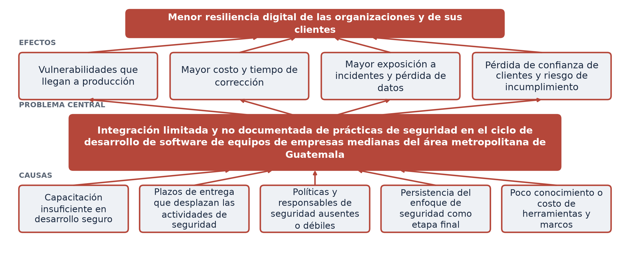
Árbol de problemas
Elaboración propia con base en Verizon (2026), Veracode (2026), IBM (2026), Rajapakse et al. (2022) y Ortega Ovalle (2026).
Notes:
En el árbol de problemas, el tronco es el problema central. Las raíces son cinco causas: capacitación insuficiente, plazos de entrega que desplazan la seguridad, políticas débiles, la persistencia del enfoque de seguridad al final y poco conocimiento o costo de las herramientas. Las ramas son los efectos: vulnerabilidades en producción, mayor costo de corrección, más exposición a incidentes y pérdida de confianza.

Slide 12
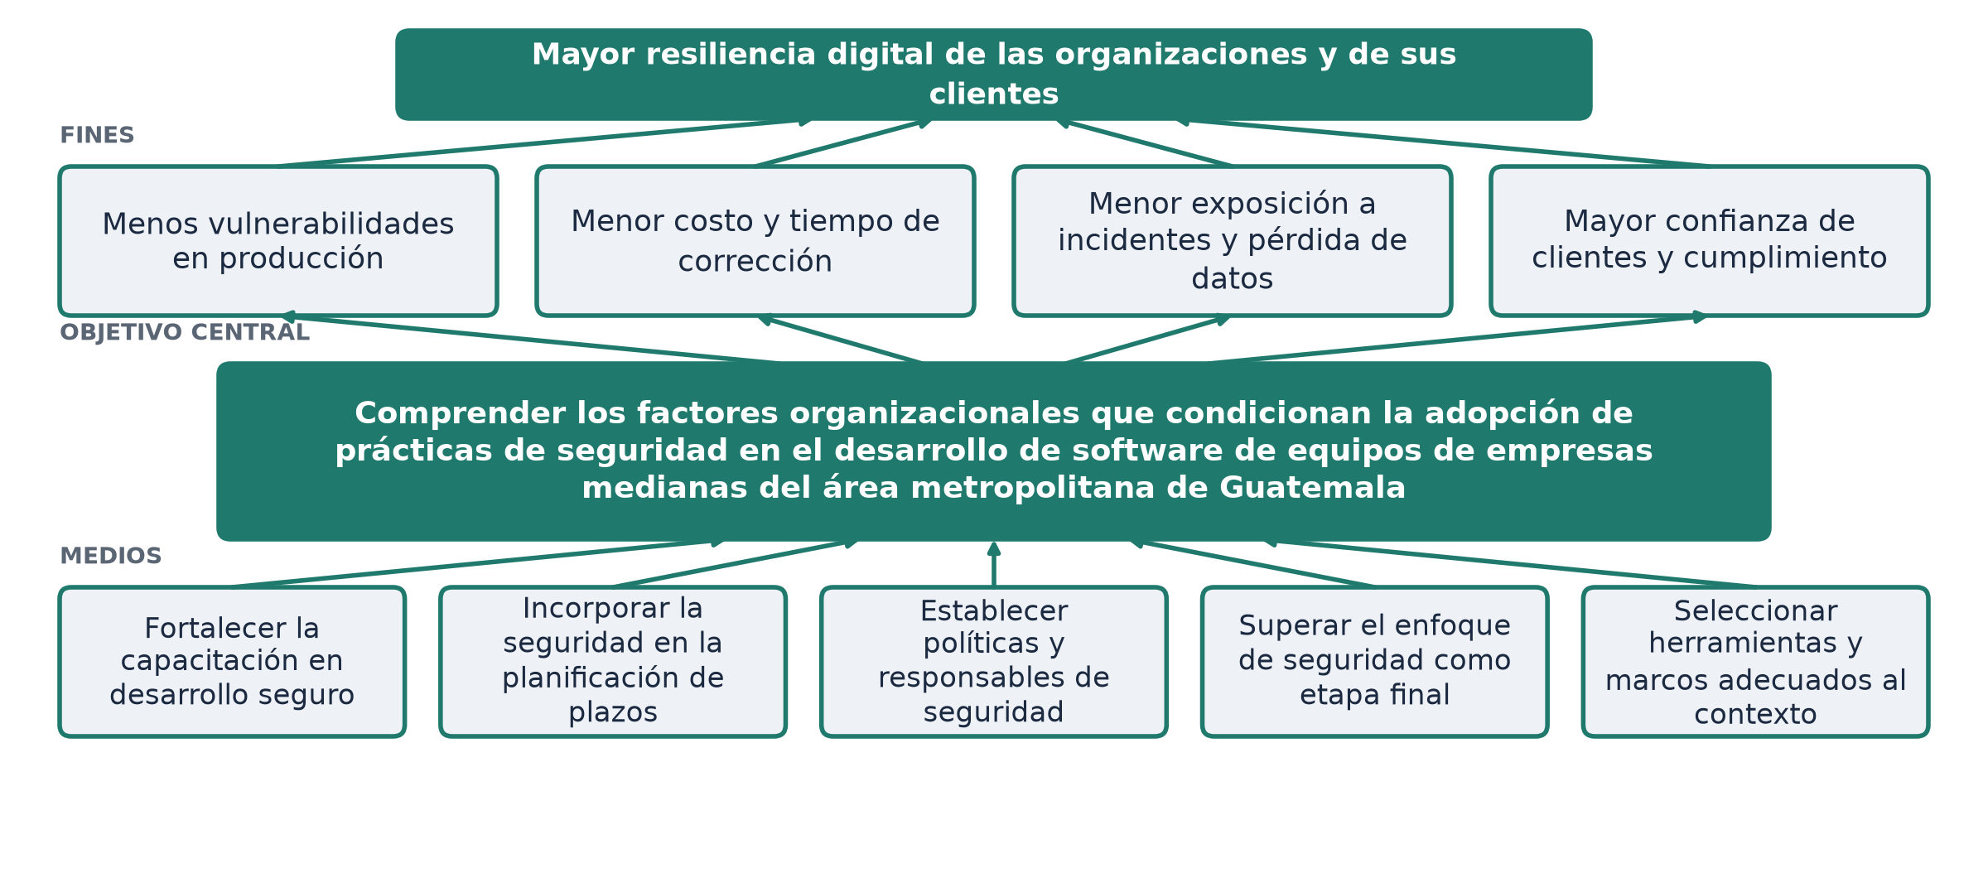
Árbol de objetivos
Elaboración propia a partir del árbol de problemas.
Notes:
Al convertir el árbol de problemas en árbol de objetivos, cada causa pasa a ser un medio y cada efecto un fin. El problema central se convierte en el objetivo central: comprender los factores organizacionales que condicionan la adopción de prácticas de seguridad.

Slide 13
Pregunta y objetivos de investigación
PREGUNTA CENTRAL
¿Qué factores organizacionales influyen en la adopción de prácticas de seguridad en el ciclo de desarrollo de software en equipos de desarrollo de empresas medianas del área metropolitana de Guatemala durante el año 2027?
OBJETIVO GENERAL
OBJETIVOS ESPECÍFICOS
Analizar los factores organizacionales que inciden en la adopción de prácticas de seguridad durante el ciclo de desarrollo de software en equipos de desarrollo de empresas medianas del área metropolitana de Guatemala en el año 2027.
1
Identificar las prácticas de seguridad que aplican los equipos, con base en el marco SSDF del NIST.
2
Describir las barreras de personas, prácticas, herramientas, infraestructura y gobernanza que perciben.
3
Determinar la relación entre la capacitación en desarrollo seguro y la adopción de prácticas.
Notes:
La pregunta de investigación sigue la fórmula vista en clase: pregunta guía, variables, población, espacio y tiempo. El objetivo general es analizar esos factores organizacionales. Los tres específicos: identificar las prácticas que ya aplican, describir las barreras que perciben y determinar la relación entre capacitación y adopción.

Slide 14
Justificación y viabilidad
Teórica
Metodológica
Práctica
Aplica la teoría de Kuhn a un fenómeno de ingeniería de software
Aporta evidencia de un contexto no documentado
Propone un instrumento basado en los cuatro grupos del SSDF
Se valida con juicio de expertos y prueba piloto
Orienta qué capacitación, políticas y herramientas priorizar
Ofrece un diagnóstico local a gerencias y universidades
Viabilidad: viable técnica y científicamente. El acceso a los participantes es el único factor condicionado y se atiende con participación voluntaria y anónima.
Notes:
La justificación tiene tres perspectivas. La teórica aplica la teoría de Kuhn y aporta evidencia local. La metodológica propone un instrumento basado en el marco SSDF. La práctica orienta decisiones de capacitación, políticas y herramientas. En cuanto a la viabilidad, el estudio es viable; el único factor condicionado es el acceso a los participantes, que se atiende con participación voluntaria y anónima.

Slide 15
Cambiar de paradigma es un reto de personas y organizaciones, no solo de herramientas
La teoría
La evidencia
El estudio
Kuhn ofrece un lenguaje para entender por qué un cambio técnico encuentra resistencia.
Los datos internacionales muestran que el enfoque tradicional ya no alcanza.
Falta evidencia local sobre qué factores frenan la adopción en Guatemala.
Notes:
Para cerrar: la teoría de Kuhn da un lenguaje para entender por qué un cambio técnico encuentra resistencia. La evidencia internacional muestra que el enfoque tradicional ya no alcanza. Y en Guatemala falta evidencia local sobre qué frena la adopción del desarrollo seguro; ese es el vacío que propone llenar esta investigación. Muchas gracias.

Slide 16
Referencias
Gadea, W. F., Cuenca Jiménez, R. C., & Chaves-Montero, A. (2019). Epistemología y fundamentos de la investigación científica. Cengage Learning; Universidad Técnica Particular de Loja.
IBM. (2026). Cost of a data breach report 2026. https://www.ibm.com/reports/data-breach
Kuhn, T. S. (2017). La estructura de las revoluciones científicas (4.ª ed.; C. Solís Santos, Trad.). Fondo de Cultura Económica. (Obra original publicada en 1962)
Mastercard. (2025, agosto). Guatemala avanza en su digitalización: Mastercard presenta hallazgos clave sobre ciberseguridad [Comunicado de prensa]. https://www.mastercard.com
Ortega Ovalle, M. T. (2026). DevSecOps y su impacto en la gobernanza TI en universidades latinoamericanas. Ciencia Latina Revista Científica Multidisciplinar, 10(1). https://doi.org/10.37811/cl_rcm.v10i1.22753
Rajapakse, R. N., Zahedi, M., Babar, M. A., & Shen, H. (2022). Challenges and solutions when adopting DevSecOps: A systematic review. Information and Software Technology, 141, Artículo 106700. https://doi.org/10.1016/j.infsof.2021.106700
Rose, S., Borchert, O., Mitchell, S., & Connelly, S. (2020). Zero trust architecture (NIST SP 800-207). NIST. https://doi.org/10.6028/NIST.SP.800-207
RSM Guatemala. (s. f.). Estatus de la iniciativa de Ley 6347 en Guatemala. https://www.rsm.global/guatemala/es/insights/ley-de-ciberseguridad-guatemala
Souppaya, M., Scarfone, K., & Dodson, D. (2022). Secure software development framework (SSDF) version 1.1 (NIST SP 800-218). NIST. https://doi.org/10.6028/NIST.SP.800-218
Veracode. (2026). 2026 state of software security report. https://www.veracode.com
Verizon. (2026). 2026 data breach investigations report. Verizon Business. https://www.verizon.com/business/resources/reports/dbir/

